Slide 1






Introduction Of Natural Language Processing
Nurul Alimah
(Internship Data Scientist BISA AI)
Program Magang dan Studi Independen Bersertifikat (MSIB) Bisa AI Academy 2022

Slide 2
Overview
Natural Language Processing
Tahap-Tahap Pemrosesan dalam NLP
Code (Tahapan dalam NLP)
Case Study

Slide 3
Natural Language Processing

Slide 4

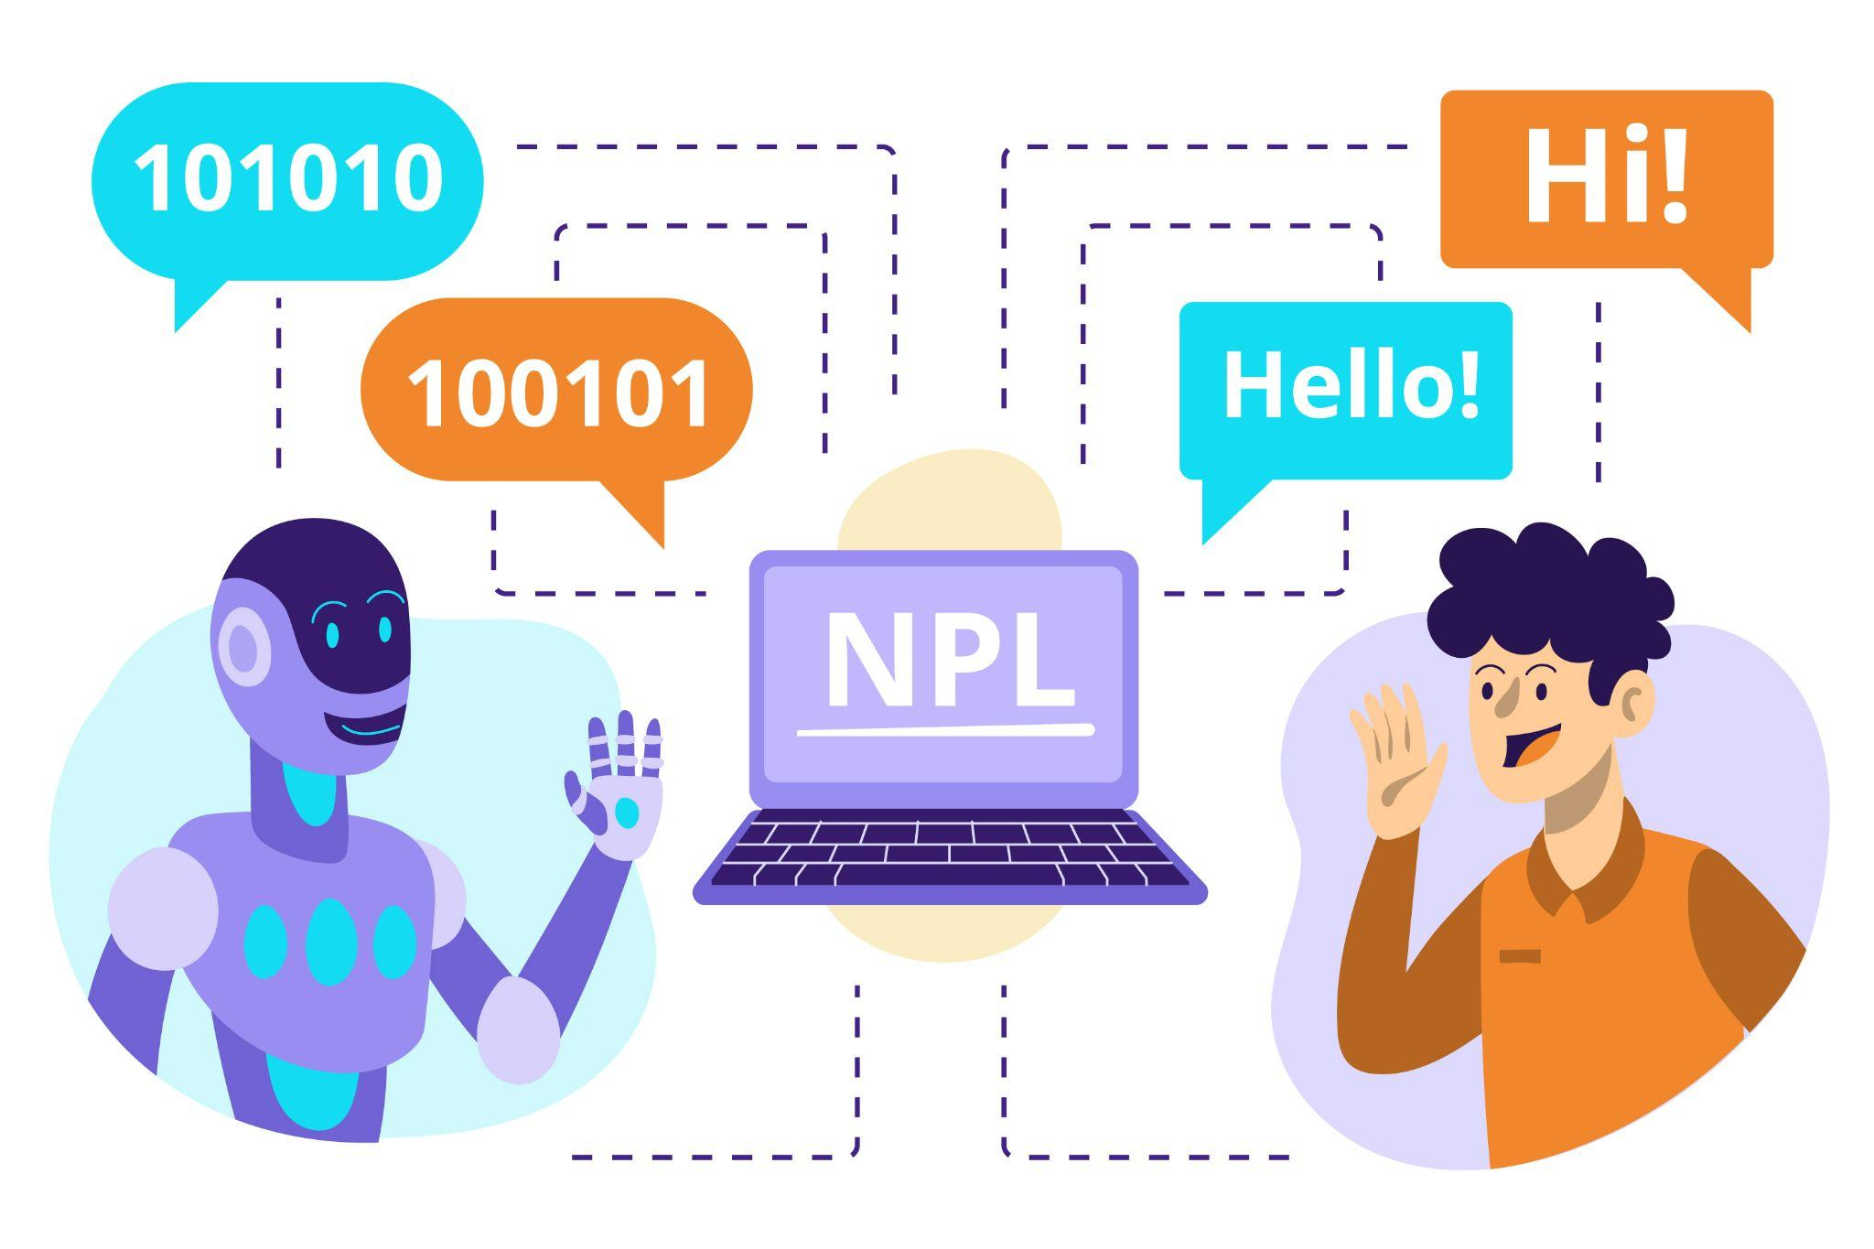
Definisi Natural Language Processing
NLP adalah kemampuan program komputer untuk memahami bahasa manusia seperti yang diucapkan dan ditulis - disebut sebagai bahasa alami. NLP menggabungkan linguistik komputasi - pemodelan bahasa manusia berbasis aturan - dengan model statistik, machine learning (pembelajaran mesin), dan deep learning (pembelajaran mendalam). Bersama-sama, kesemua teknologi itu memungkinkan program komputer untuk memproses bahasa manusia dalam bentuk teks atau data suara dan untuk 'memahami' makna sepenuhnya, lengkap dengan maksud dan sentimen pembicara atau penulisan.

Slide 5
Metode Recommender System
Berikut adalah contoh sistem dengan menerapkan NLP, yaitu :
Aplikasi personal assistant seperti OK Google, Siri, Cortana, dan Alexa.
Aplikasi terjemahan bahasa seperti Google Translate
Aplikasi Email seperti Gmail, Hotmail, Ymail memfilter dan mengklasifikasikan email kamu dengan mendeteksi pesan spam atau tidaknya
Aplikasi Chatbot
Sentiment Analysis
Sistem Rekomendasi

Slide 6


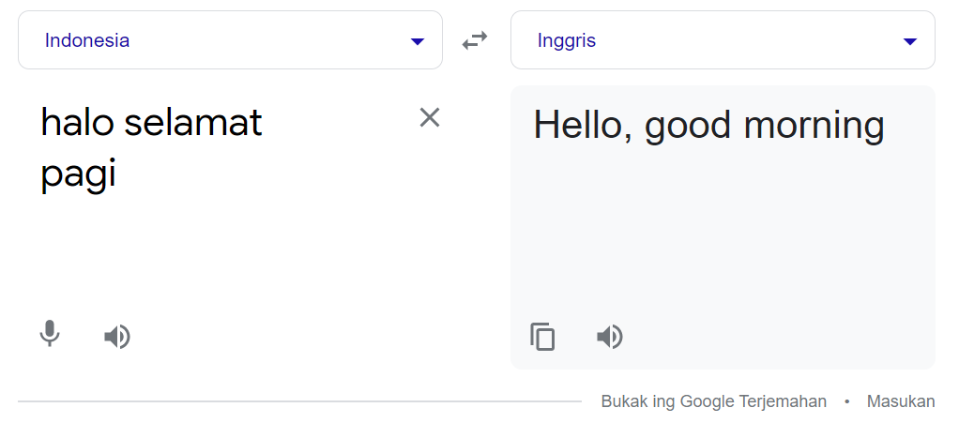
Contoh Recommender System

Slide 7
Tahapan dalam Pemrosesan NLP

Slide 8
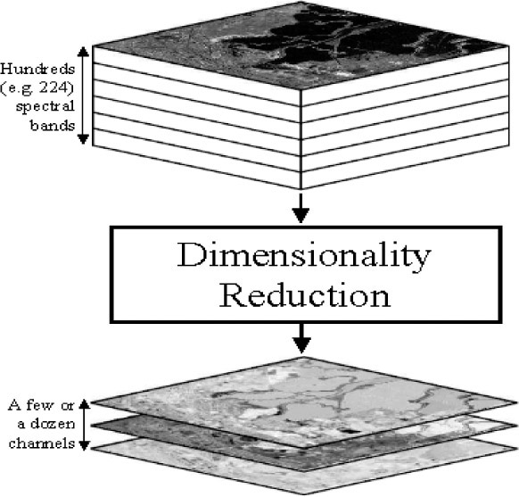
Tahapan NLP
1. Dimensionality Reduction
Dimensionality reduction atau reduksi dimensi adalah teknik untuk mengurangi dimensi dataset dalam hal ini fitur data. Biasanya dataset yang ingin diproses memiliki puluhan bahkan mungkin ratusan fitur atau kolom. Dengan reduksi dimensi, kita dapat mengurangi jumlah fitur atau kolom tanpa menghilangkan informasi dari dataset tersebut. atau singkatnya Dimensionality Reduction pada ML adalah proses mereduksi fitur yang tidak terlalu berpengaruh pada sebuah data.

Slide 9
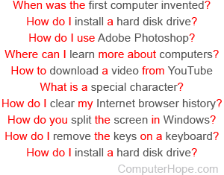
Tahapan NLP
Tahapan Dimensionality Reduction
Ubah tulisan menjadi satu format
Hapus kata-kata yang mengandung stop words
Stop words : Stop words adalah kata umum (common words) yang biasanya muncul dalam jumlah besar dan dianggap tidak memiliki makna.
Hapus simbol-simbol yang tidak diperlukan

Slide 10

Tahapan NLP
2. Tokenize
Tokenizing adalah operasi memisahkan teks menjadi potongan-potongan berupa token, bisa berupa potongan huruf, kata, atau kalimat. Pada NLTK, ada 2 jenis tokenizer untuk level kata yang paling sering digunakan yaitu word_tokenize dan sent_tokenize. Perbedaan dari kedua tokenizer tersebut adalah, word_tokenize memisahkan paragraf menjadi perkata. Sedangkan sent_tokenize memisahkan paragraf menjadi kalimat.

Slide 11
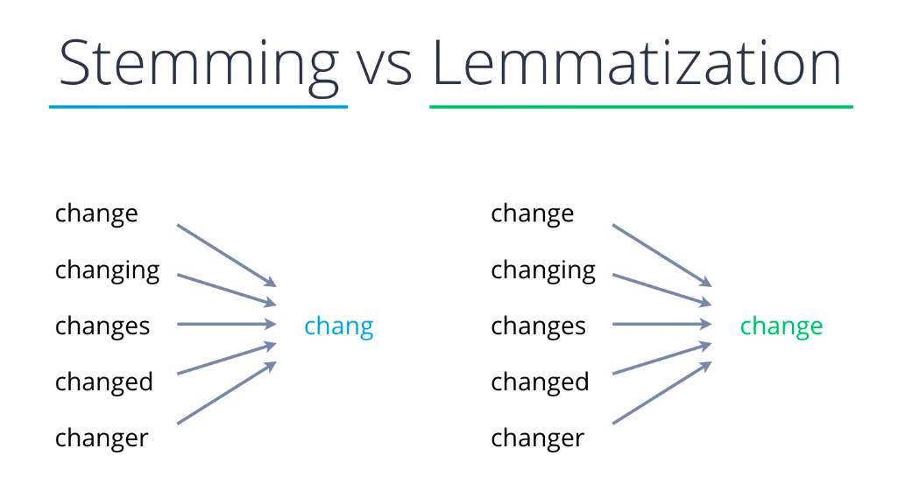
Tahapan NLP
3. Stemming dan Lemmatization
Lemmatization dan stemming adalah kasus khusus normalisasi. Mereka mengidentifikasi perwakilan kanonik untuk satu set bentuk Word yang terkait.
Stemming mengubah suatu kata menjadi kata dasar tanpa mengetahui konteks dari kata tersebut seperti memotong ujung kata-kata
Lemmatization mengubah suatu kata menjadi kata dasar dengan mengetahui konteks dari kata tersebut

Slide 12
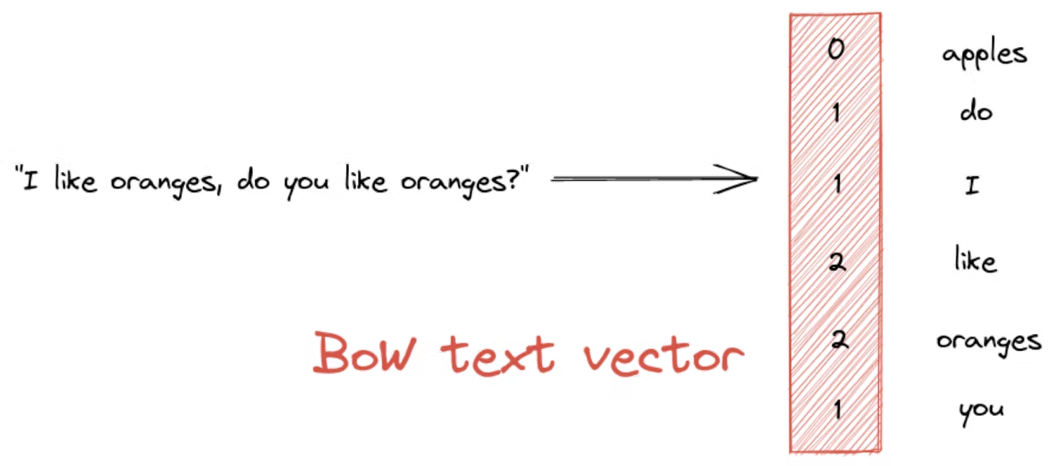
Tahapan NLP
4. Word Tokenize
Word embeddings adalah proses konversi kata yang berupa karakter alphanumeric kedalam bentuk vector. Setiap kata adalah vector yang merepresentasikan sebuah titik pada space dengan dimensi tertentu. Dengan word embedding, kata-kata yang memiliki properti tertentu, misalnya berada pada konteks yang sama, atau memiliki semantic meaning yang sama berada tidak jauh satu sama lain pada space tersebut.

Slide 13
Case Study

Slide 14
Terima Kasih
Program Magang dan Studi Independen Bersertifikat (MSIB) Bisa AI Academy 2022

